Slide 1

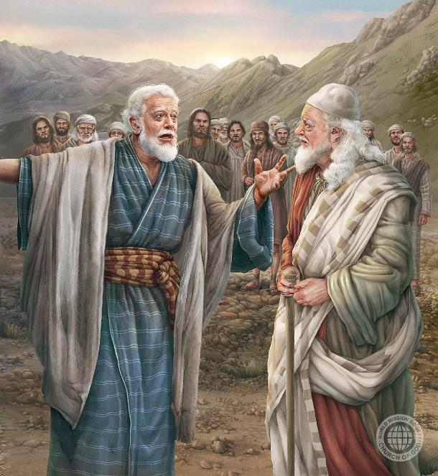
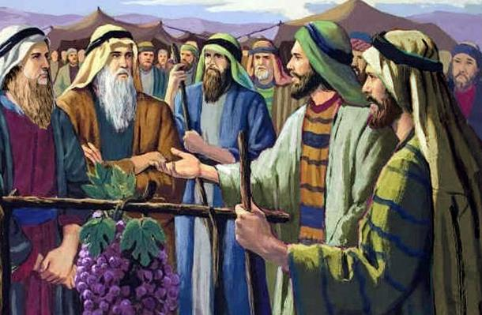
विश्वासका धरोहर वा विशाल व्यक्तिहरू: यहोशू र कालिब
नोभेम्बर २२, २०२५ का लागि अध्‍याय ८

Slide 2
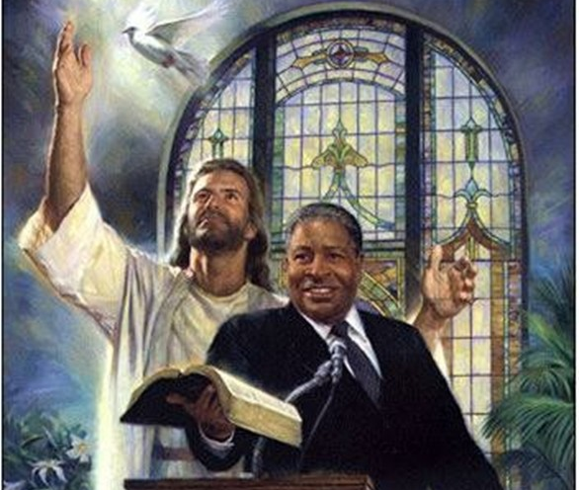
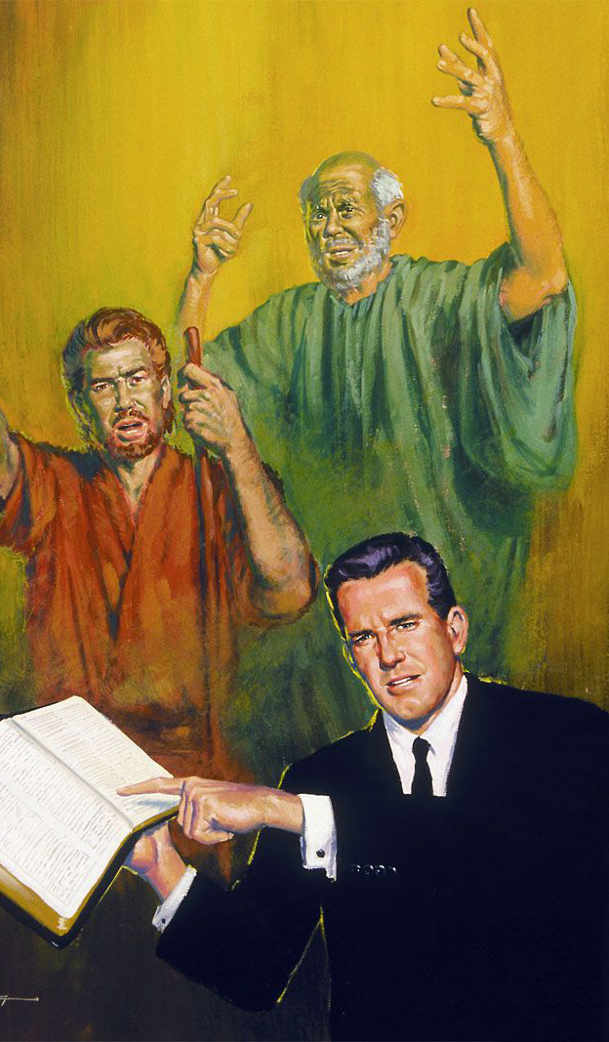

“आफ्‍ना अगुवाहरूको सम्‍झना राख, जसले परमेश्‍वरको वचन तिमीहरूलाई सुनाए। तिनीहरूका जीवनको परिणामलाई ध्‍यान देओ, र तिनीहरूका विश्‍वासको अनुकरण गर।”
(हिब्रू १३:ऽ७)

Slide 3


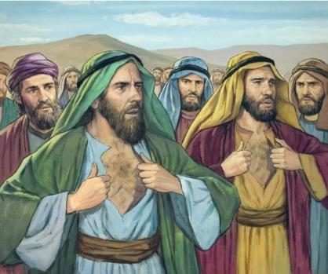




के तपाईँले यी दस जनालाई चिन्नुहुन्छ — शम्मूआ, शाफात, ईगल, पल्ती, गद्दिएल, गद्दी, अमीएल, सेथूर, नहबी र गेऊएल?
तिनीहरूको “ख्याति” परमेश्वरको शक्तिमा अविश्वास गरेर प्राप्त भएको थियो, जसले तिनीहरूको र तिनीहरूको पुस्ताको मृत्यु निम्त्याएका थिए (गन्ती १४:३६–३७)।
तर तपाईँले यी दुई व्यक्तिहरूको बारेमा अवश्य सुन्नुभएको होला — यहोशू र कालिब।तिनीहरू दृढ भएर उभिए, परमेश्वरका प्रतिज्ञाहरूमा विश्वास गरे, र तिनीहरू पूरा भएको देख्न जिएका थिए (गन्ती १४:३८)।
हामी कसरी तिनीहरूको विश्वासको अनुकरण गर्न सक्छौं र उनीहरूझैँ परमेश्वरले असम्भव कुरा पनि गर्न सक्नुहुन्छ भनेर पूर्ण विश्वास गर्न सक्छौं?
कालिबको विश्वास::
  असम्भवलाई सम्भव बनाउने विश्वास.
  सक्रिय काममा विश्वास
  उत्तराधिकार हस्तान्तरण
यहोशूको विश्वास:
विश्वास कसरी प्राप्त गर्ने.

Slide 4

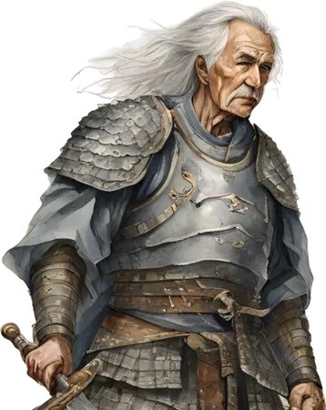
कालिबको विश्वास

Slide 5

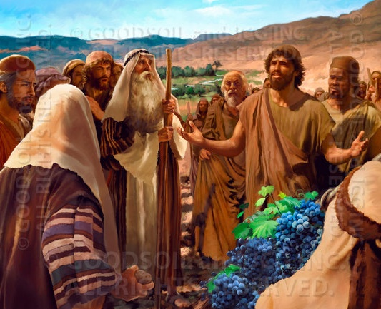
असम्भवलाई सम्भव बनाउने विश्वास
“ तर मसँगै जाने मेरा दाजुभाइहरूले मानिसहरूका मन भयभीत गराइदिए, तापनि म त पूर्णरूपले परमप्रभु आफ्‍ना परमेश्‍वरको पछि लागें।“ यहोशू १४:८-९
“कालिब” नामको अर्थ “कुकुर” हो। तर उसको जीवनले देखायो कि यो अपमान होइन — बरु उसले निष्ठाको प्रतीकका रूपमा त्यो नाम पायो। ऊ विश्वासयोग्य रह्यो जहाँ अरू अविश्वासी भए।
जहाँ दस जना गुप्तचरहरूले जित्न नसकिने सहरहरू र जित्न नसकिने दैत्यहरू देखे, त्यहाँ कालिबले ती सहरहरू जितिएका र दैत्यहरू “रोटीझैँ खान योग्य” देख्यो (गन्ती १३:२८–३३; १४:६–९)।
यहोशूसँग मिलेर ऊ आफ्नो विश्वासमा दृढ रह्यो, पनि जब भीडले तिनीहरूलाई ढुंगाले हान्ने धम्की दिएतापनि उनी डगमगिएन (गन्ती १४:१०)।
उनको उदाहरणले हामीलाई पनि प्रेरणा दिन्छ — परमेश्वरमा दृढ रह्यौँ भने, उहाँले असम्भवलाई ‍पनि सम्भव बनाउन सक्नुहुन्छ।

Slide 6

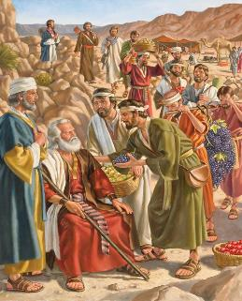
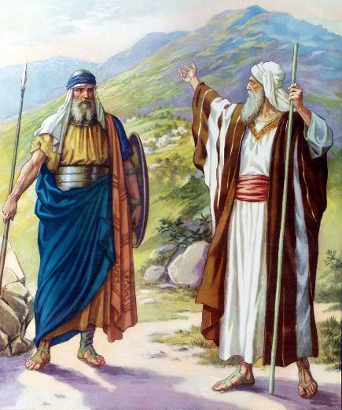

सक्रिय विश्वास
यसकारण अब यो पहाड़ी देश मलाई दिनुहोस्‌, जसको बारेमा परमप्रभुले त्‍यस दिन भन्‍नुभएको थियो। त्‍यहाँ अनाकीहरू रहन्‍छन्‌, उनीहरूका ठूला-ठूला गढ़ भएका सहरहरू छन्‌ भन्‍ने तपाईंले त्‍यस बेला सुन्‍नुभएकै थियो। परमप्रभुको सहायताद्वारा उहाँको वचनअनुसार म उनीहरूलाई धपाउनेछु।” यहोशू १४:१२
कालिब भन्छ, “मैले मोशालाई मेरो मनको अनुसार प्रतिवेदन फर्काएँ” (१४:७) र “मैले मेरो परमेश्वर यहोवालाई पूर्ण रूपले पछ्याएँ” (१४:८)। उनको विश्वासका कारण उनले जहाँ पाइला टेक्यो, त्यो भूमि उसको सम्पत्ति हुने वाचा पाएका थिए (यहोशू १४:९)।
कालिब ४० वर्षको थियो जब ऊ गुप्तचरको रूपमा पठाइयो। अब, पाँच वर्षको विजयपछि, ऊ ८५ वर्षको वृद्ध भए (१४:१०)। तर उनको शरीर र मन अझै सशक्त थिए (१४:११)।
अब वाचा प्राप्त गर्ने समय आएको थियो। परमेश्वरको मद्दतले ऊ दैत्य वा ठुलो जिउ भएकाहरूलाई जित्ने र सहरहरू कब्जा गर्ने समय आएको थियो ( यहोशू १४:१२–१४)।
________________________________________

Slide 7

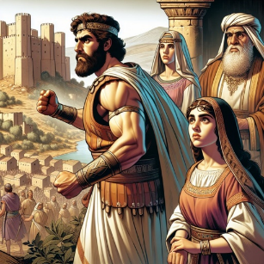
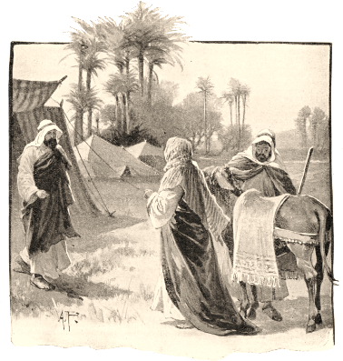
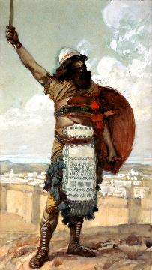
उत्तराधिकार हस्तान्तरण
“कालेबले भने, “जसले किर्यत-सेपेरलाई जितेर त्‍यसलाई कब्‍जा गर्छ त्‍यसैलाई म मेरी छोरी अक्‍सा विवाह गरिदिनेछु।” । यहोशू १५:१६-१७
कालिबले आफ्नो भागको भूमिको केही भाग जितेपछि, उसले आफ्नो पुस्ताको बारेमा सोचे — के तिनीहरूले पनि उनीझैँ परमेश्वरमा भरोसा राख्ने हुन् कि?
उनले परमेश्वरमा भरोसा गर्न सकिन्छ भनेर प्रमाणित गरेका थिए। अब उनले कसैलाई खोज्दै थिए जसले त्यही विश्वास प्रदर्शन गरोस्, ताकि उनले विश्वासको “मशाल” हस्तान्तरण गर्न सकोस्।
उनका भतिजा ओथनिएलले त्यो किरिया-शेफर जसलाई डेबिर पनि भनिन्थ्यो सो सहर जित्यो (यहोशू १५:१७)।
उनी बलिया योद्धा थिए। इस्राएलको पहिलो न्यायकर्ता बन्यो (न्यायकर्ता ३:९–११)।
अख्सासँग विवाहपछि, उनले आफ्ना पिता कालिबलाई अझ भूमि दिने अनुरोध गरी आफू योग्य उत्तराधिकारी भएको प्रमाण उनले गरिदिए (यहोशू १५:१८–१९)।

Slide 8

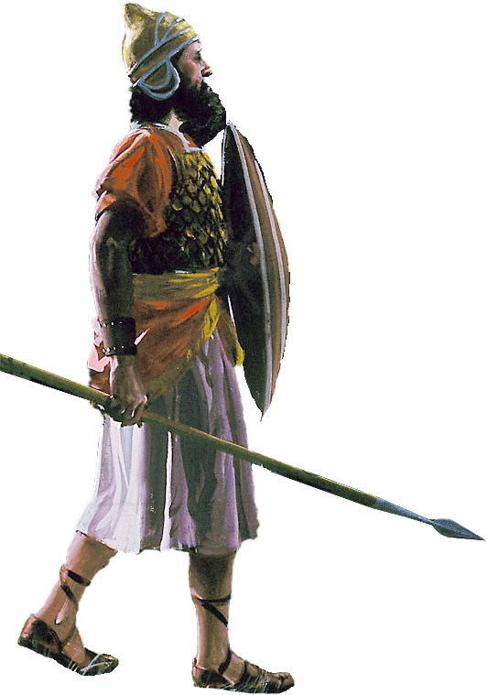
यहोशूको विश्वास

Slide 9

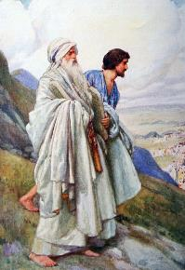
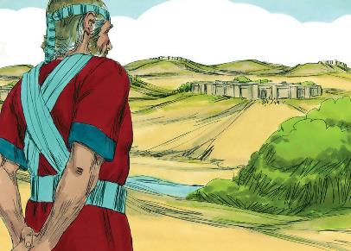
“जब तिनीहरूले देशलाई विभाजन गर्न सके, इस्राएलका छोराहरूले नूनका छोरा यहोशूलाई पनि तिनीहरूबीचमा एक भाग दिए।” (यहोशू १९:४९)
युवावस्थामा यहोशू मोशाको सहयोगीका रूपमा चयन गरिएको थियो। ऊ आज्ञाकारी, साहसी, विश्वासयोग्य र परमेश्वरका कुराहरूमा रुचि राख्ने थिए (प्रस्थान ३३:११)।
जब आफ्नो भाग प्राप्त गर्ने समय आयो, ऊ सबै गोत्रहरूले आफ्नो सम्पत्ति पाएपछि मात्र आफ्नो भाग माग्यो — “टिमनत–सेरह” भन्ने ठाउँ (१९:५०), शीलो नजिक, जहाँ परमेश्वरको पवित्रस्थान बनाइएको थियो।
नको जीवनबाट हामी यो सिक्छौं :
सले वास्तविकता बेवास्ता गर्दैन, तर फरक दृष्टिकोण दिन्छ।
गुनासो गर्नुको सट्टा हामीले परमेश्वरको योजनामा भरोसा गर्नुपर्छ।
जो पूरै परमेश्वरमा रहन्छ, उसले नै आशीष पाउँछ।
जीवनका सबै पक्ष परमेश्वरको योजनाअनुसार चलिनुपर्छ।
परमेश्वर नजिक बस्नु नै सबैभन्दा ठूलो वरदान हो (भजन ८४:१०)।

Slide 10

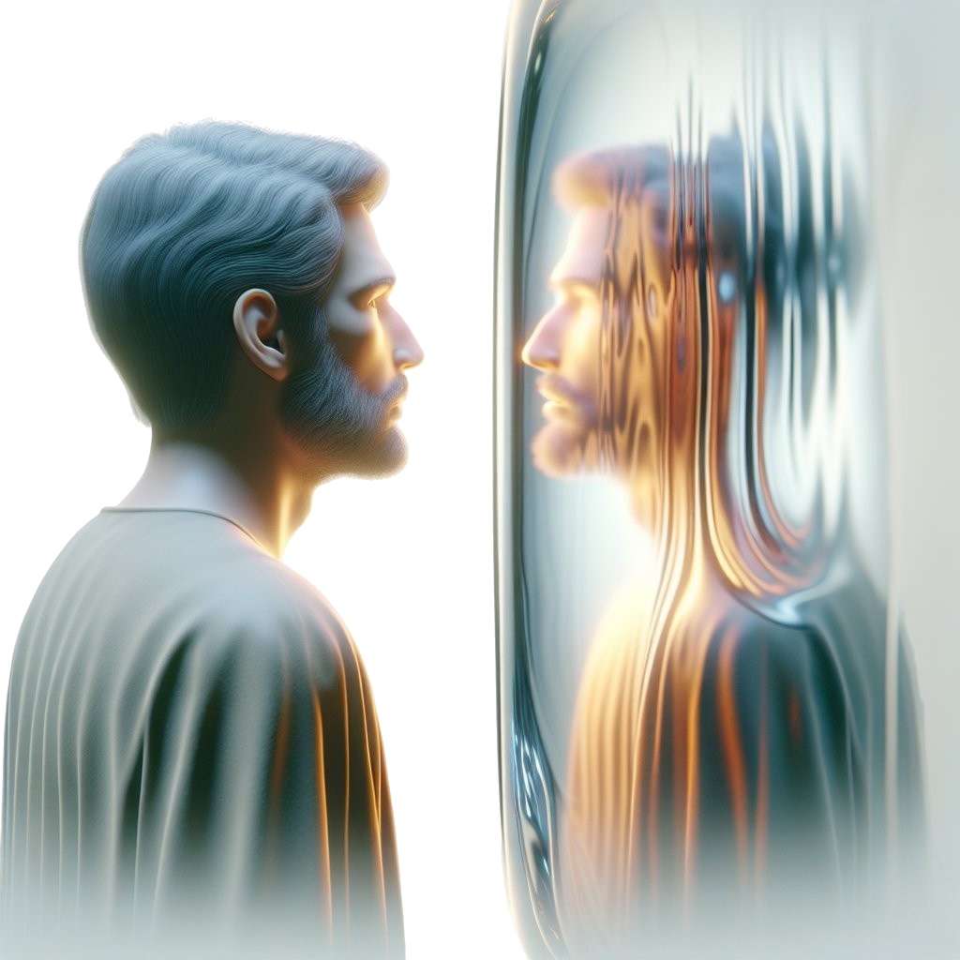
विश्वास कसरी प्राप्त गर्ने

Slide 11

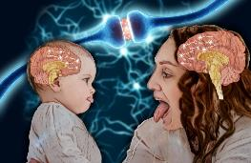
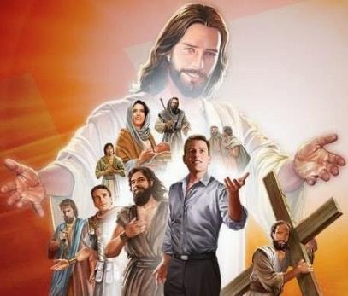

यसकारण यतिका साक्षीहरूको ठूलो बादलले हामीलाई घेरिराखेको हुनाले, हरकिसिमका बोझा र हामीलाई सजिलैसित अल्‍झाउने पापलाई पन्‍छाएर हाम्रा सामुन्‍ने राखिदिएको दौड धैर्यसाथ दौडौं। २ हाम्रा विश्‍वास सुरु गर्नुहुने र पूरा गर्नुहुने येशूलाई हेरौं, जसले उहाँको सामुन्‍ने राखिदिएका आनन्‍दको निम्‍ति अपमानलाई केहीजस्‍तो नठानी क्रूसको कष्‍ट भोग्‍नुभयो, र परमेश्‍वरको सिंहासनको दाहिनेपट्टि विराजमान हुनुहुन्‍छ। ३ पापीहरूबाट उहाँको विरुद्धमा भएका यतिका विवादहरू सहनुहुनेलाई विचार गर, र तिमीहरू शिथिल नहोओ, अनि हरेस नखाओ। हिब्रू १२:१-३
हाम्रो व्यवहार प्रायः हामीले हेर्ने कुराको प्रतिविम्ब हुन्छ। हाम्रो मस्तिष्कमा “दर्पण न्युरोनहरू” हुन्छन् जसले हेर्ने र गर्नेबीचको भिन्नता मेटाइदिन्छ।.
बाइबलले हामीलाई महान् विश्वासका नायकहरू — विशेष गरी येशूको उदाहरण — हेर्न आह्वान गर्छ। हिब्रू १२:१,२
कालिब र यहोशू जस्ता व्यक्तिहरूको जीवन अध्ययन गर्दा हामी परमेश्वरमा भरोसा गर्न, नम्र हुन, र सत्यको साहसपूर्वक साक्षी दिन सिक्छौं।
तर हामी कसरी रूपान्तरण हुन सक्छौं? बाइबल स्पष्ट छ — पवित्र आत्मालाई हामीभित्र कार्य गर्न दिनु पर्‍यो (२ कोरिन्थी ३:१८)। यो सक्रिय प्रक्रिया हो — हामीले रूपान्तरण हुन रोज्नुपर्छ र कालिबझैँ कर्ममा उतार्नुपर्छ। हामीलाई “जीवित बलि” बन्न बोलाइएको छ (रोमी १२:१–२)।

Slide 12

“आज हामीलाई पूर्ण निष्ठावान् पुरुषहरूको आवश्यकता छ — जसले प्रभुलाई पूर्ण रूपमा पछ्याउँछन्, आवश्यक पर्दा बोल्न डराउँदैनन्, सिद्धान्तमा इस्पातझैँ दृढ छन्, प्रदर्शन वा आफ्नो भाउ खोज्ने लोभ छैन, तर परमेश्वरसँग नम्र भएर हिँड्छन्। धैर्यवान्, दयालु, विनम्र र प्रार्थनाको विज्ञान बुझ्ने, जसले विश्वासमा अभ्यास गर्छन् र आफ्नो कर्मले परमेश्वरको महिमा र उहाँका जनहरूको भलाइका निम्ति फल दिन्छन्।
येशूलाई पछ्याउन पूर्ण हृदयको रूपान्तरण चाहिन्छ — र यो रूपान्तरण हरेक दिन दोहोरिनु पर्छ।
कालिबको विश्वासले गर्दा परमेश्‍वरले उसलाई साहस दियो, मानिसको डरबाट बचायो, र उसलाई सत्यको बचाउमा दृढ र निडर बनायो। उही स्वर्गीय सेनाका महान् सेनापतिमा भर पर्‍योभने, क्रूसका हरेक सच्चा सैनिकले पनि ती असम्भव लाग्ने बाधाहरू पार गर्न शक्ति र साहस प्राप्त गर्न सक्छ।”
एलेन जी. ह्वाइट, सन्स एण्ड डटर अभ गड, जुलाइ १०

